Slide 1
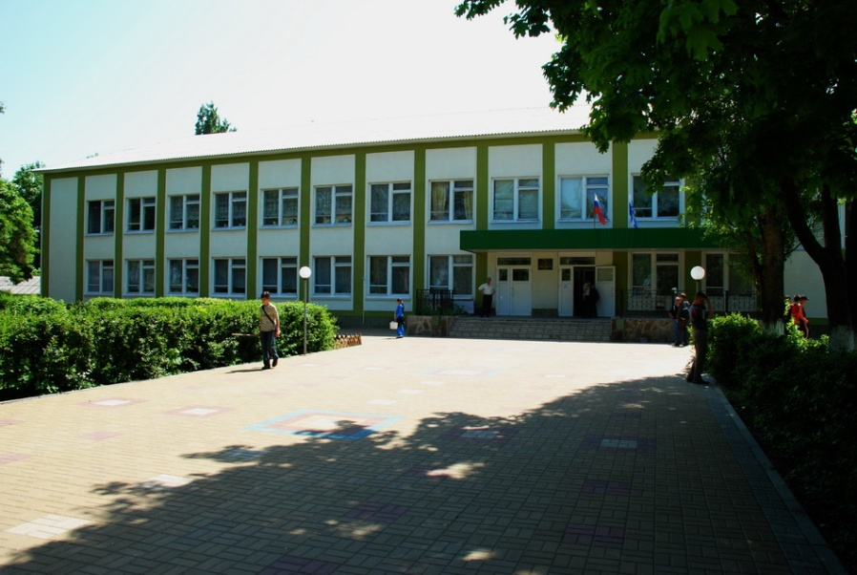

Муниципальное
общеобразовательное
учреждение
«Новохоперская гимназия №1»

Slide 2
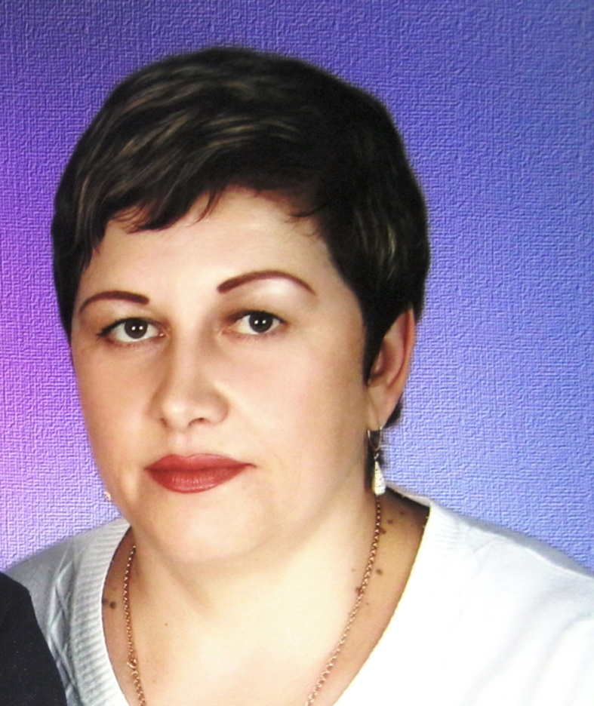

Пурзикова Елена Владимировна
Учитель русского языка и литературы

Slide 3

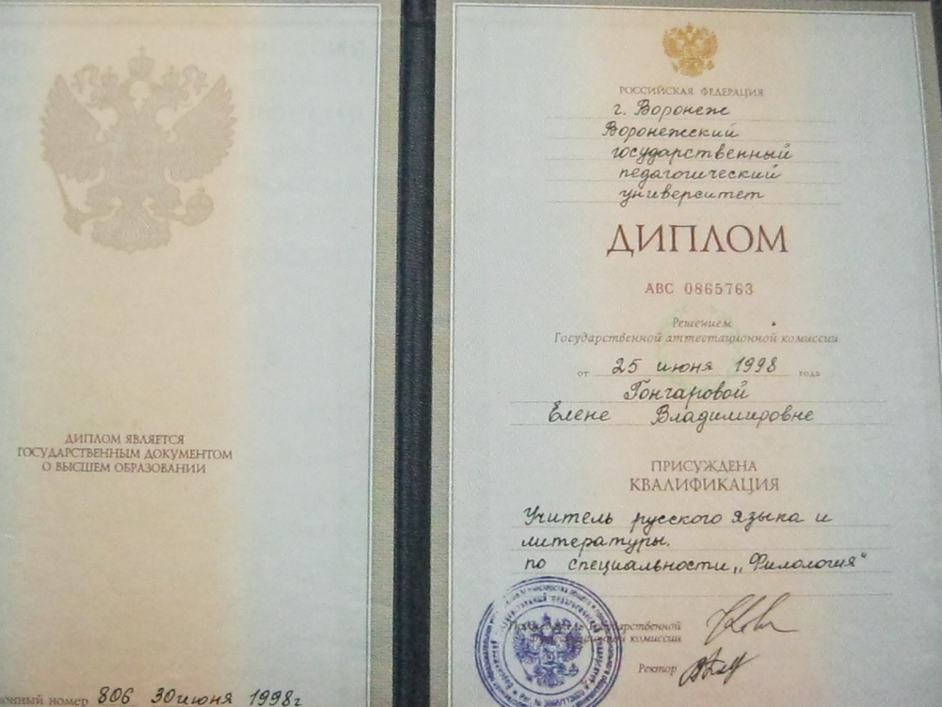
Немного о себе:
Дата рождения: 23февраля 1975года
Образование: высшее
Закончила Воронежский государственный педагогический университет, 1998год
Квалификация Учитель русского языка и литературы по специальности «Филология».
Стаж работы: общий педагогический стаж -21 год

Slide 4
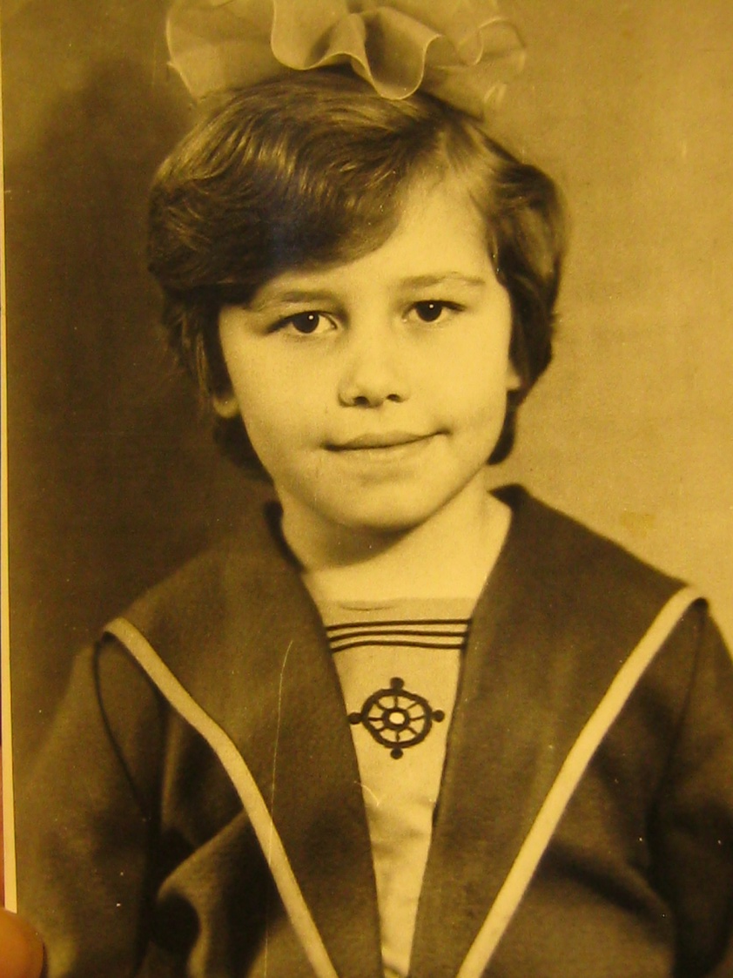
В своей жизни первый раз
Я сижу за партой.
И я знаю, что когда - то это станет стартом.

Slide 5
Педагогическое кредо:
Быть человеком, творящим и вытворяющим, организованным и организующим, убежденным и убеждающим, участвующим и участливым, горящим и зажигающим!
Мои педагогические аксиомы :
Главное не предмет, которому мы учим, а личность, которую формируем.
Учиться самой, чтобы иметь право учить других.
Никогда не останавливаться на достигнутом.
Не над детьми, не вместо них, а вместе с ними.

Slide 6
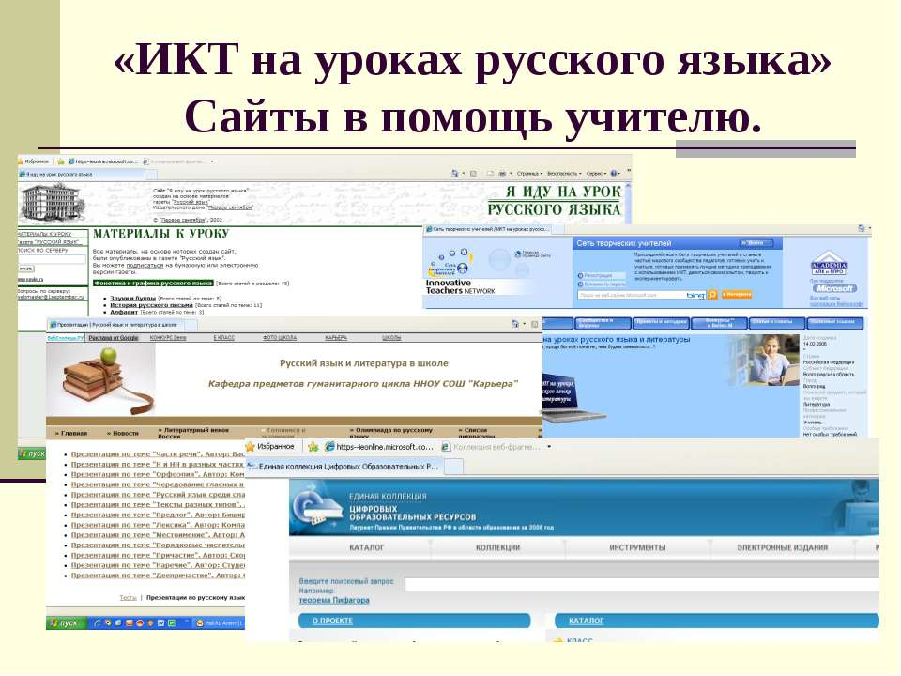

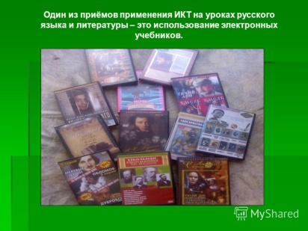
Инновационная работа
Педагогические технологии. Формы работы
Развивающее обучение
Проблемное обучение
Разноуровневое обучение
Исследовательские методы обучения
Проектные методы обучения
Информационно-коммуникационные технологии
Нестандартные формы урока.
Использование ЭОР

Slide 7
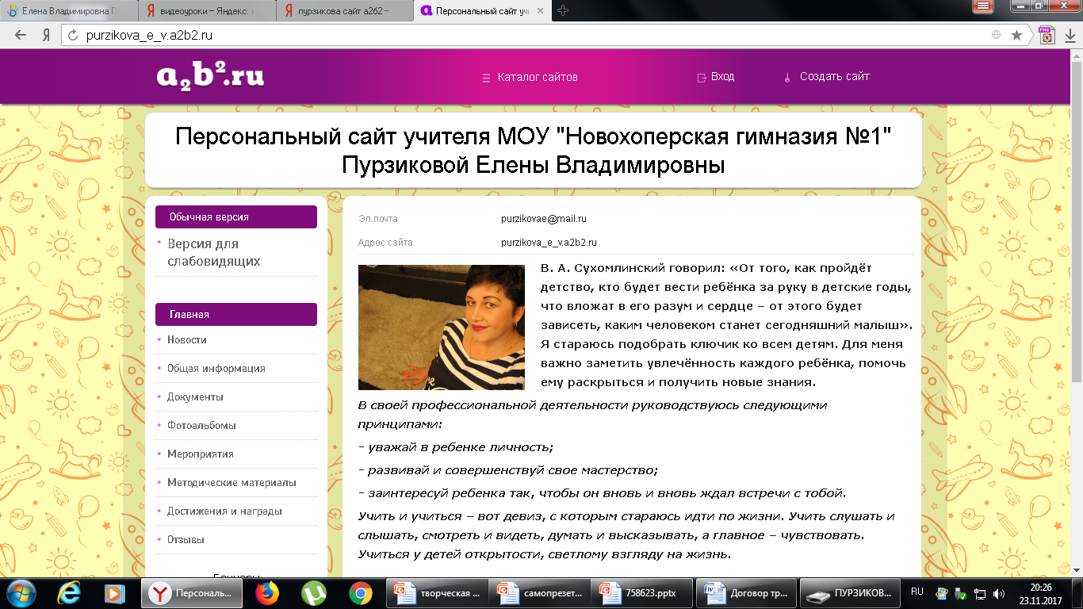
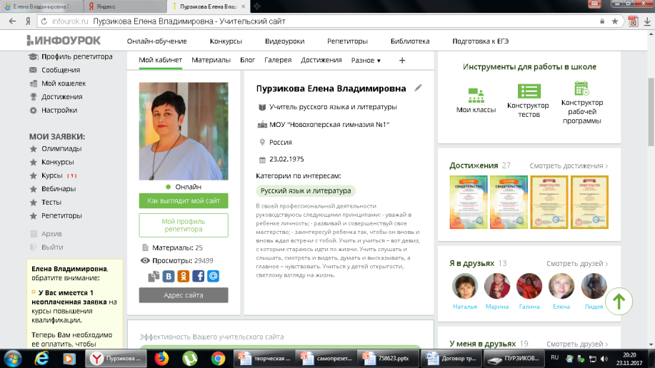

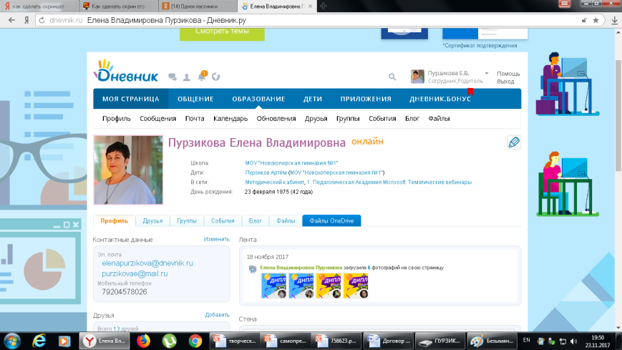
Мой сайт в социальной сети работников образования Инфоурок.
Мой персональный сайт
Работа с электронным дневником

Slide 8








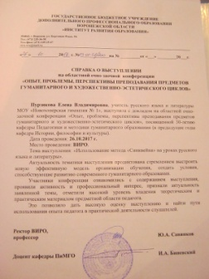
Мои достижения Достижения
учащихся
Выступление с докладом «Использование метода «Синквейна» на уроках русского языка и литературы» на областной очно-заочной конференции «Опыт, проблемы, перспективы преподавания предметов гуманитарного цикла» ВИРО, г.Воронеж, 2017 год.

Slide 9
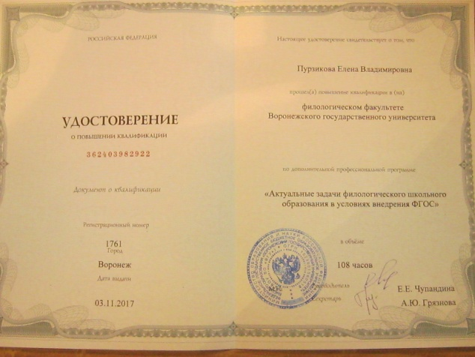
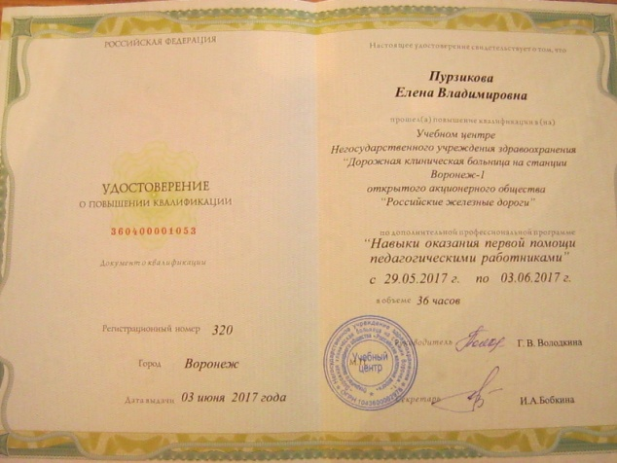
Сколько б ты ни жил, всю жизнь следует учиться. Сенека
2017 год «Навыки оказания первой помощи педагогическими работниками», Учебный Центр негосударственного учреждения здравоохранения «Дорожная клиническая больница на ст.Воронеж – 1 ОАО «РЖД».
2017 год «Актуальные задачи филологического школьного образования
в условиях внедрения ФГОС» ,ВГУ

Slide 10
Кружки
Элективы
Мониторинг
окружающей
среды
.
Дистанционное
обучение
Исследовательская
работа
Внеурочная
внеучебная
деятельность
Интеллектуальные
игры
Предметные
недели
Конкурсы
Проекты
Внеклассные
мероприятия
по русскому
языку

Slide 11
Не уставать ни у кого учиться,
День завтрашний сегодня создавать.
Не унывать, к высокому стремиться,
Свои уметь ошибки признавать.
Путь педагога...Он
тернист порою,
Цветами осыпает он не всех.
И каждый шаг кто делает с душою,
Тот обретёт признанье и успех…
Татьяна Пылёва,
авторские стихи.

Slide 12


